Slide 1
Energiemanagement in einem modularen Bordnetz
Doktorarbeit
Aachen, 04.12.2020
Gergely Bilkei-Gorzo, M.Sc.
Institut für Kraftfahrzeuge

Slide 2
Inhalt
Einleitung

Slide 3
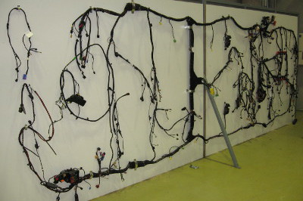
Einleitung
Ausgangssituation: Energieversorgung wird über Kabelbaum realisiert. Absicherung gegenüber Kurzschlüsse mit Schmelzsicherungen.
Defizit: Bordnetzkomponenten sind nicht dynamisch erweiterbar, Energiemanagement aufwändig, Kabelbäume müssen für neue Fahrzeuge neu entwickelt werden.
Zielsetzung: Die modulare Erweiterbarkeit des Bordnetzes zu ermöglichen. Kurzschlusserkennung und Energiemanagement soll automatisiert stattfinden.
Methode: Bordnetz soll eine Netzstuktur bekommen. Energieverteilung erfolgt über modulare PDU-s. Ein Zentralsteuergerät überwacht die Stromflüsse im Netz, warnt bei Versorgungsknappheit, schaltet nach Prioritäten unwichtige Verbraucher ab.
Quelle: TU-dortmund

Slide 4
Inhalt
Einleitung

Slide 5
Modulare Energieverteilung im Bordnetz
Funktionsweise:
Energieversorgung über mehrere DC/DC Wandler
Energieverteilung über Zusammenschaltung von mehreren modularen PDU-s
Überwachung und Regelung durch ein Zentralsteuergerät
Verbraucher können auch nachträglich hinzugefügt werden

Slide 6
Modulare Energieverteilung im Bordnetz
Verbraucher melden sich beim Zentralsteuergerät mit Energiebedarf und Priorität an
Zentralsteuergerät warnt wenn nicht genug Energie zur Verfügung gestellt werden kann
Quellen melden sich mit Effizienzprofil beim Zentralsteuergerät an
Im Betrieb werden Lasten zwischen Quellen so verteilt dass die maximale Effizienz erreicht wird
Im Überlastung/Fehlerfall werden Verbraucher mit niedrigsten Prioritäten abgeschaltet.

Slide 7
Modulare PDU Aufbau
Verbraucher/Quelle
Verbraucher/Quelle
Verbraucher/Quelle
Verbraucher/Quelle
Stecker
Stecker
Stecker
Stecker
V
V
V
V
A
A
A
A
Stecker
Stecker
Stecker
Stecker
Stecker
Stecker
Stecker
Stecker

